Slide 1
Projet Dev App Mobile
Hugo DREVET
Jacques BOURBONNAIS
Elie KOUAKOU
Alassane NDAO

Slide 2
Présentation du Projet
Choisir une application mobile
Choisir un parcours sur l’application
Dev les différentes pages

Slide 3
Plan
Présentation de l’application Météo
Présentation de l’ équipe (Missions individuelles effetcuées)
Figma
Résultat des pages codées
Problèmes rencontrés
Démo de l’application

Slide 4
Présentation de l’application
L'application mobile Météo est votre compagnon quotidien pour vous tenir informé des conditions météorologiques locales et internationales. Que vous ayez besoin de savoir s'il va pleuvoir dans votre ville, de planifier une escapade en montagne, ou de prévoir votre tenue pour la journée, cette application vous offre des informations météorologiques précises et à jour.
Prévisions météorologiques précises
Cartes interactives
Alertes météo
Suivi des ouragans et des cyclones
Widgets personnalisables
Historique météo
Localisation GPS
Prévisions internationales

Slide 5
Missions effectuées
Hugo D.
Assets
Code Couleur
Dev Mob (pages Lyon et Annecy + retouche page Elie)
Venu en aide pour la partie Dev
Jacques B.
Figma
Assets
Code Couleur
Dev Mob (page liste des Villes)
PowerPoint
Elie K.
- Dev Mob (page température de la ville Annecy)
Alassane N.
- //

Slide 6
Figma
https://www.figma.com/file/eDEY3VjvceTE73v2NtPtLe/figma-dev-mob-meteto?type=design&node-id=0-1&mode=design&t=gy3Przrx7tLNF3mv-0

Slide 7
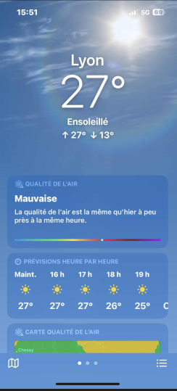
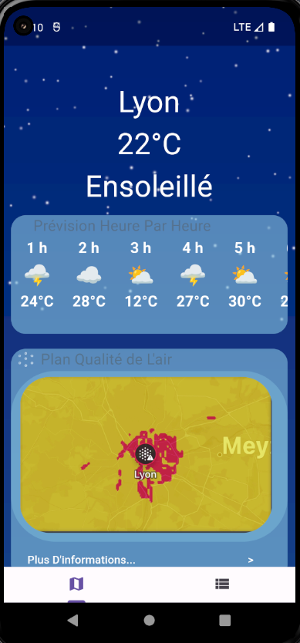
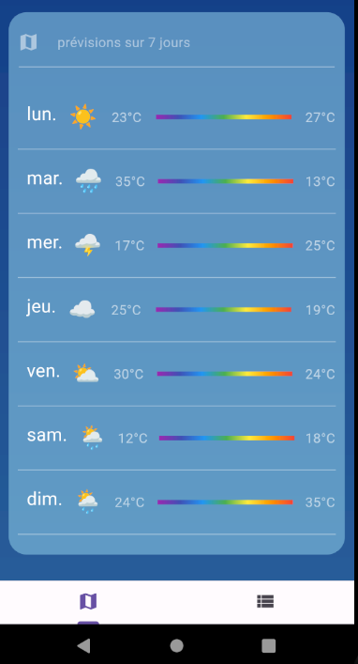
Page Lyon

Slide 8
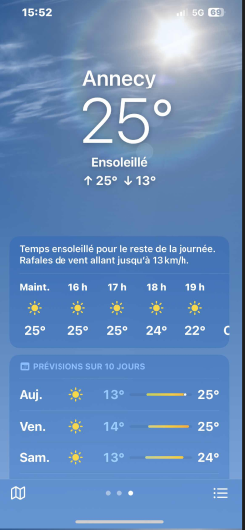
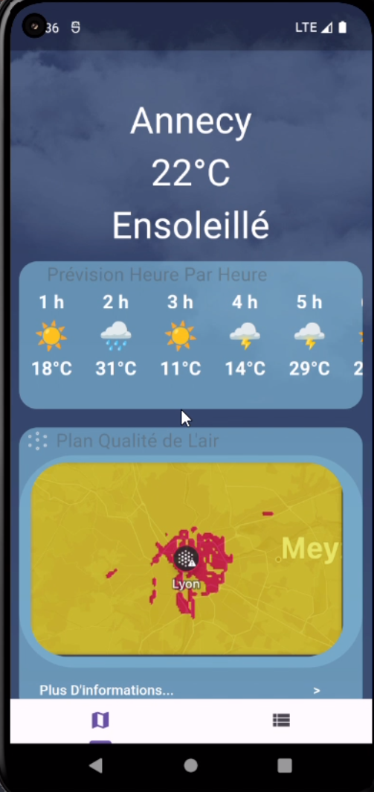
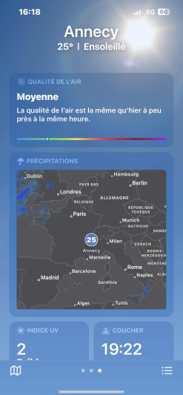
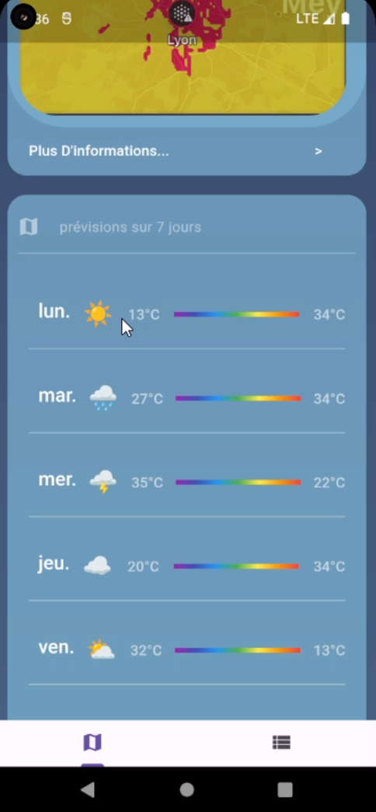
Page Annecy

Slide 9
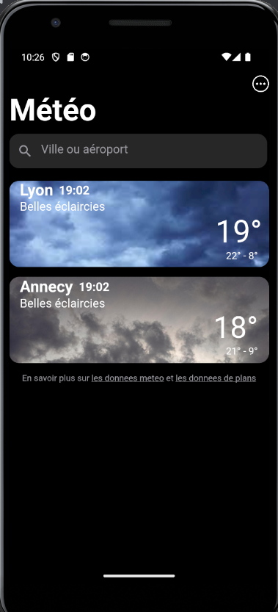
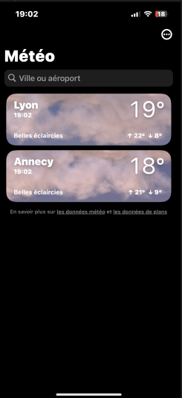
Page liste des Villes

Slide 10
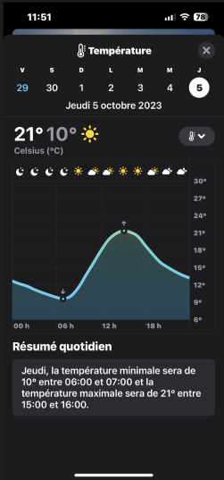
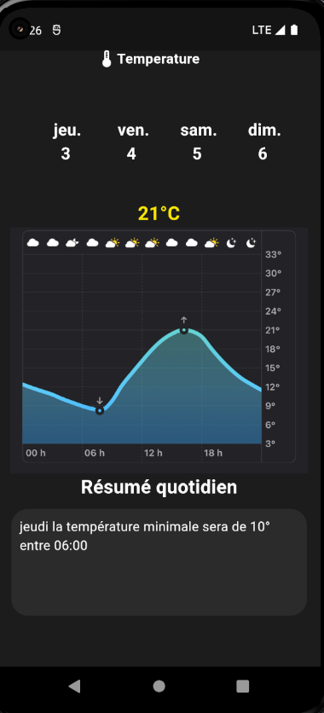
Page température de la ville Annecy

Slide 11
Problèmes rencontrés
Hugo D.
Jacques B.
Elie K.
Alassane N.

Slide 12
DEMO
Fin.

